Slide 1
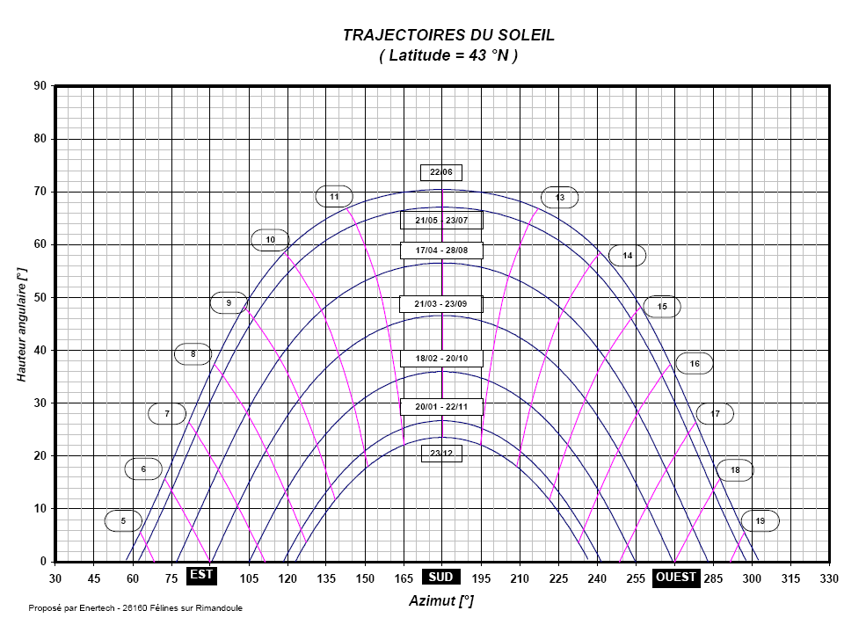
Exercice sur le repérage du soleil
1) Donner la durée d’ensoleillement le 21 mars
2) Donner la hauteur et l’azimut du soleil le 23 juillet à 11 heures.
Le Solaire thermique Annexe 1

Slide 2
Exercice sur les masques
Reporter sur le graphe de la trajectoire du soleil les mesures de masques relevées sur le site d’implantation de capteurs solaires.
Donner la durée d’ensoleillement le 21 mars
Le Solaire thermique Annexe 2

Slide 3
Trajectoire du soleil (Perpignan, Latitude = 43°)
4. Repérage du soleil
1) Donner la durée d’ensoleillement le 21 mars
Corrigé
Durée d’ensoleillement 12 heures

Slide 4
Trajectoire du soleil (Perpignan, Latitude = 43°)
4. Repérage du soleil
2) Donner la hauteur et l’azimut du soleil le 23 juillet à 11 heures.
Corrigé
64°
Hauteur : 64°
Azimut : 46°
146°

Slide 5
5. Les masques
Donner la durée d’ensoleillement le 21 mars
Corrigé
Trajectoire du soleil
Durée d’ensoleillement de 9h
Trajectoire du soleil (Perpignan, Latitude = 43°)

